Slide 1
Закон України
„Про захист прав споживачів”

Slide 2

ЗАКОН
Захист прав споживачів —
в Україні —
гарантований Конституцією
контроль за якістю і
безпечністю продукції
та всіх видів послуг і
робіт з боку держави
та громадсько- суспільний
рух на його підтримку.
.

Slide 3

ЗАКОН
*** 12.05.91 Україна прийняла закон
“Про захист прав споживачів”.
Утворено Державну інспекцію зі
захисту прав споживачів.
*** В 1992 їй надано статусу Державного
комітету України у справах захисту
прав споживачів, також захист
прав споживачів здійснює
Антимонопольний комітет України.
*** В 2008році було створена Державна
житлово-комунальна інспекція

Slide 4
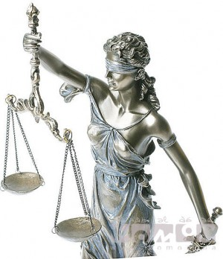
ЗАКОН
“Про захист прав споживачів”
Цей Закон регулює відносини між споживачами товарів, робіт і послуг та виробниками і продавцями товарів, виконавцями робіт і надавачами послуг різних форм власності, встановлює права споживачів, а також визначає механізм їх захисту та основи реалізації державної політики у сфері захисту прав споживачів.

Slide 5
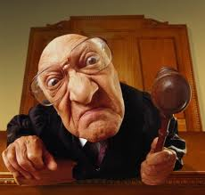
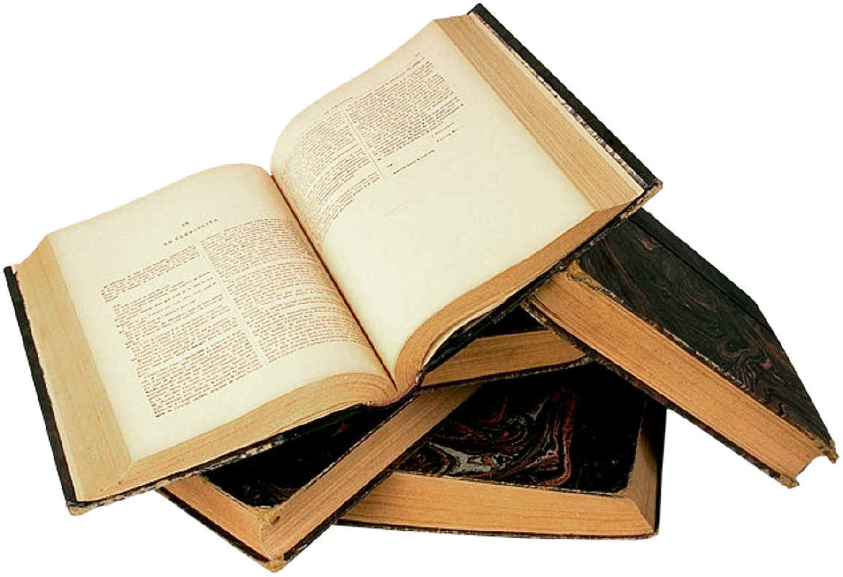
ЗАКОН СКЛАДАЄТЬСЯ З:
Розділ I «ЗАГАЛЬНІ ПОЛОЖЕННЯ» - 2 статті
Розділ ІІ «ПРАВА СПОЖИВАЧІВ ТА ЇХ ЗАХИСТ» - 22 статті
Розділ ІІІ «ГРОМАДСЬКІ ОРГАНІЗАЦІЇ СПОЖИВАЧІВ» - 2 статті

Slide 6
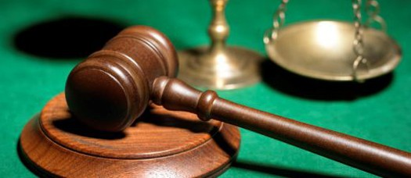
Споживачі в Україні мають право на…
----- захист своїх прав державою;
----- належну якість продукціїта обслуговування;
----- безпеку продукції;
----- відшкодування шкоди (збитків), завданих дефектною чи фальсифікованою продукцією або продукцією неналежної якості, а також майнової та моральної (немайнової) шкоди, заподіяної небезпечною для життя і здоров'я людей продукцією у випадках, передбачених законодавством

Slide 7

Споживачі в Україні мають право на…
-----необхідну, доступну, достовірну та своєчасну інформацію про продукцію, її кількість, якість, асортимент, а також про її виробника (виконавця, продавця);
----- звернення до суду та інших уповноважених органів державної влади за захистом порушених прав;
----- об'єднання в громадські організації споживачів(об'єднання споживачів).

Slide 8





Громадські організації
У 1989 була зареєстрована
громадська організація
«Українська асоціація споживачів»,
яка взяла на себе відповідальність
працювати за міжнародними
правовими нормами.
У 2003 році зареєстрована
громадська організація "Експерт",
основною метою діяльності якої є
виявлення на ринку неякісних,
небезпечних для споживання продуктів
харчування та інформування
про це споживачів.
Також в Україні працює
ряд інших організацій,
які захищають права
споживачів.

Slide 9
Державний комітет
ЗАВДАННЯ:
1) захист інтересів і прав громадян як споживачів у разі придбання, замовлення абовикористання ними товарів (робіт, послуг) для власних побутових потреб;
2) здійснення міжнародного співробітництва у сфері захисту прав споживачів;
3) здійснення державного контролю за дотриманням законодавства України про захист прав споживачів.
4) захист споживачів від порушень рекламодавцями, виробниками та
розповсюджувачами реклами законодавства України про рекламу

Slide 10
Виконання закону
Закон в Україні
виконується приблизно на 25%,
до 80% скарг задовольняється
щорічно.
Переважно люди
звертаються зі скаргами
про невиконання їхніх
законних вимог.

Slide 11

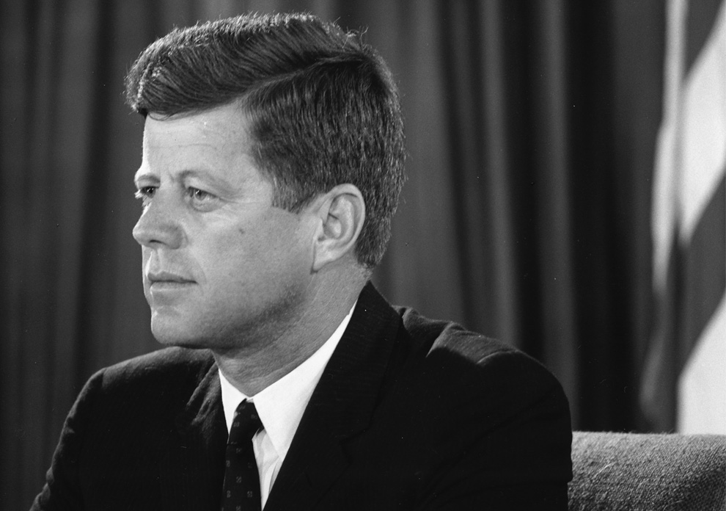
Всесвітній день
захисту прав споживачів.
15 березня 1961 року Джон Ф. Кеннеді
виголосив у Конгресі США промову,
в якій він назвав чотири основні права споживача.
Цими правами стали: право на інформацію, право на безпеку,
право на вибір і право бути почутим.
Товариства захисту прав споживача всього
світу зробили ці слова своїм маніфестом.

Slide 12
Дякую за увагу!!!

